Slide 1
Tel-102: Taller qt chart
Mauricio Araya
Nicolás Galvez
Patricio Olivares

Slide 2
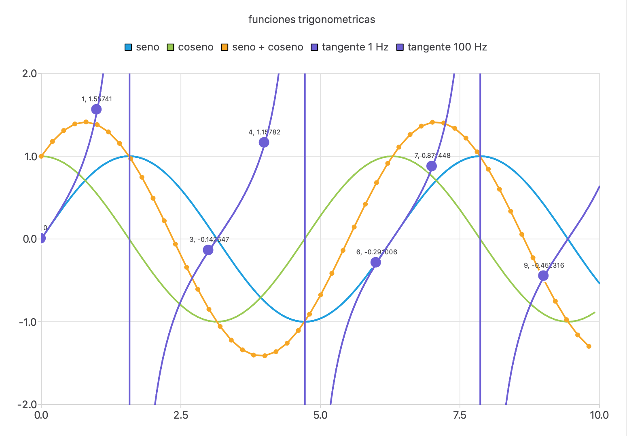
OBJETIVO: Replicar Gráfico

Slide 3
FRECUENCIA DE MUESTREO
Cuantos puntos ( ) se miden de una variable en cada segundo
Donde corresponde a la frecuencia de muestreo
Todas las funciones se evaluarán entre 0 y 10 segundos
Pero las frecuencias de muestreo irán cambiando

Slide 4
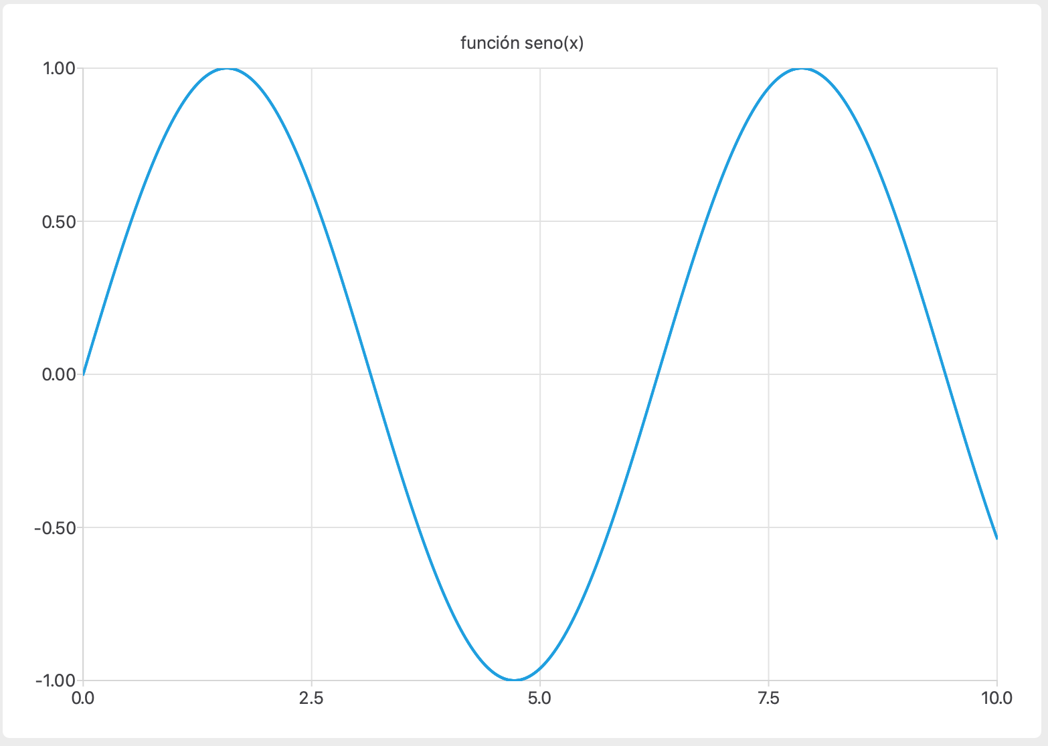
1) SENO
Grafique una serie tipo linea del seno con frecuencia 100 [Hz]

Slide 5
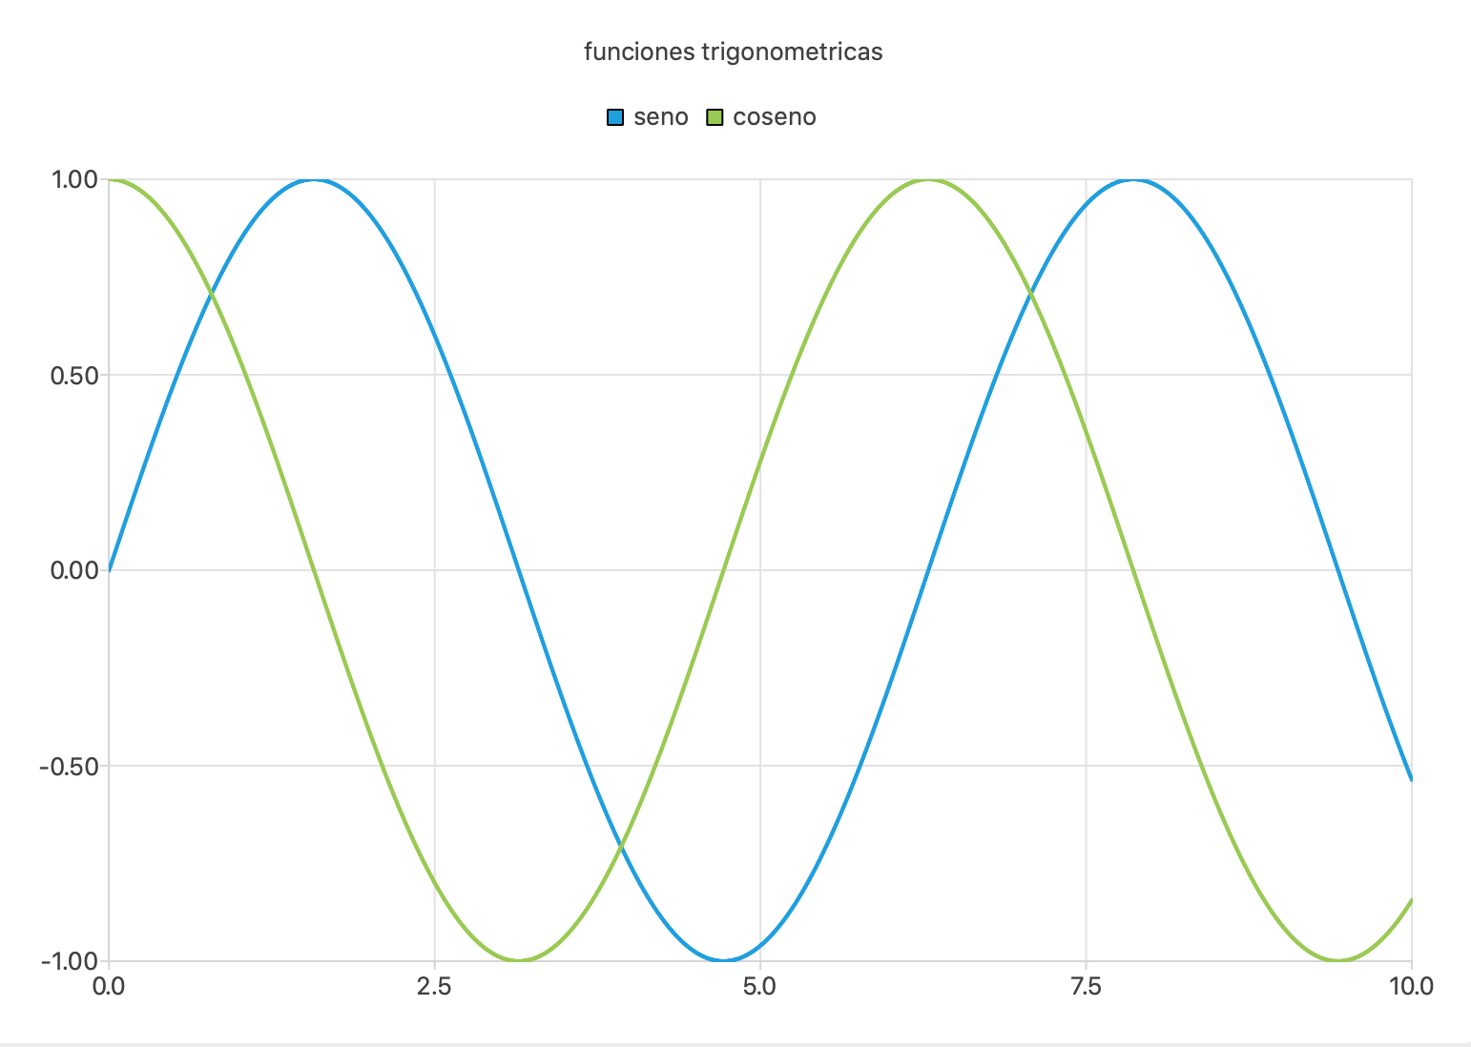
2) COSENO
Agregue una segunda serie con el coseno a frecuencia 10 [Hz]
No olvide agregar la leyenda y título correspondiente

Slide 6
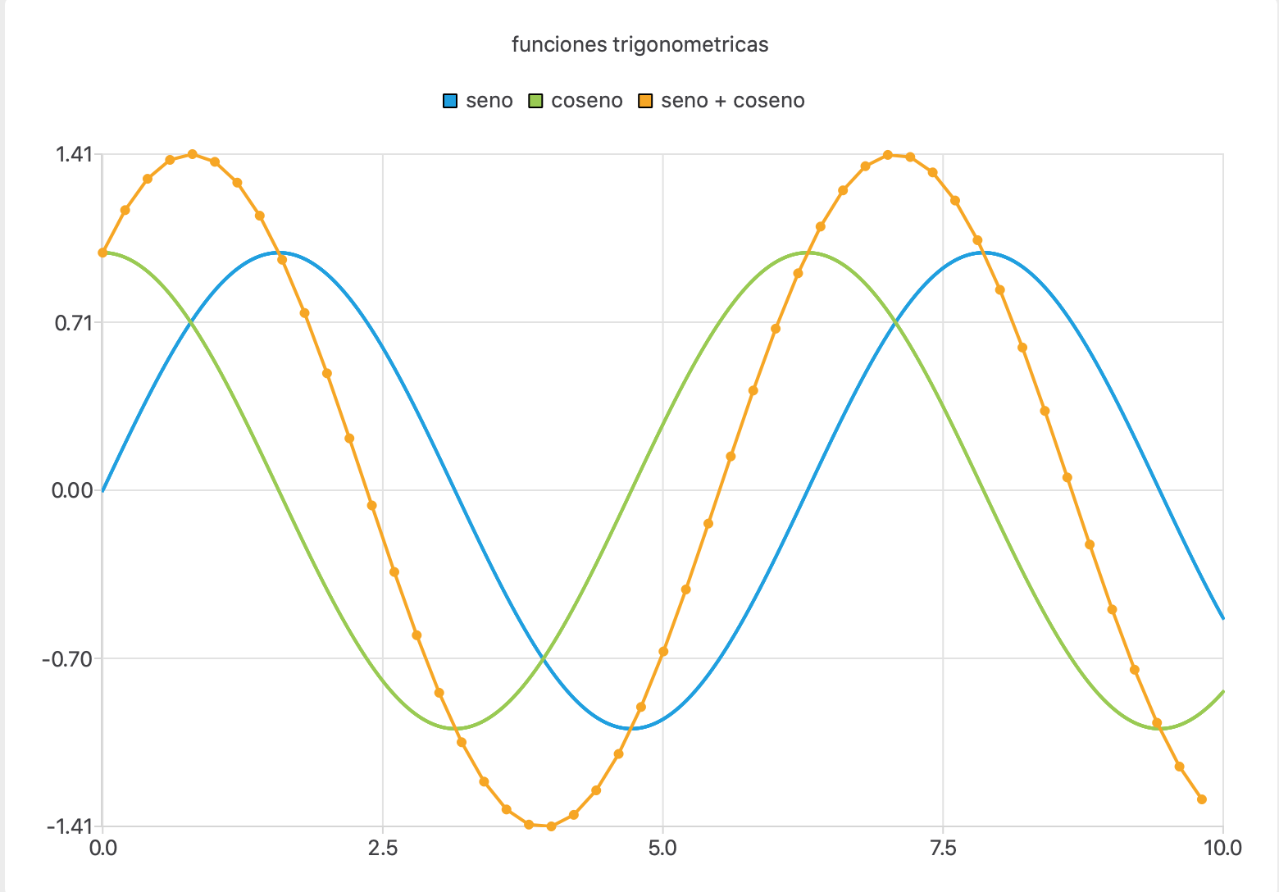
3) SENO + COSENO
Agregue una tercera serie con la suma de las anteriores a una frecuencia de 5 [Hz]
Configure su serie para que muestre los puntos de medición

Slide 7
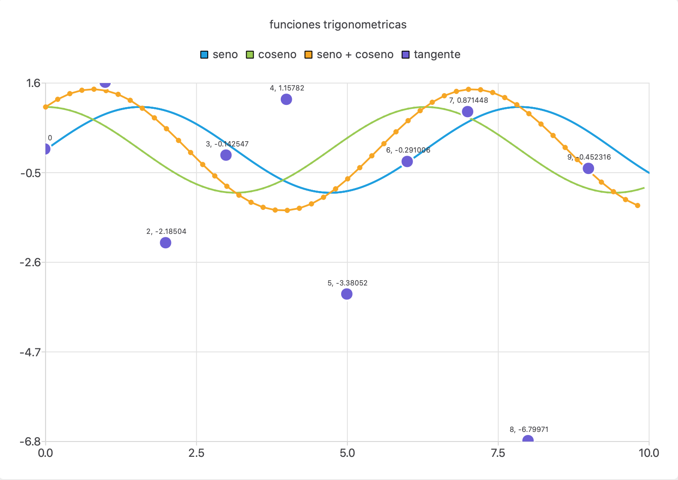
4) TANGENTE SCATTER
Agregue una cuarta serie de tipo dispersión de la tangente a una frecuencia de 1 [Hz]
Configure su serie para que muestre los valores de cada punto

Slide 8
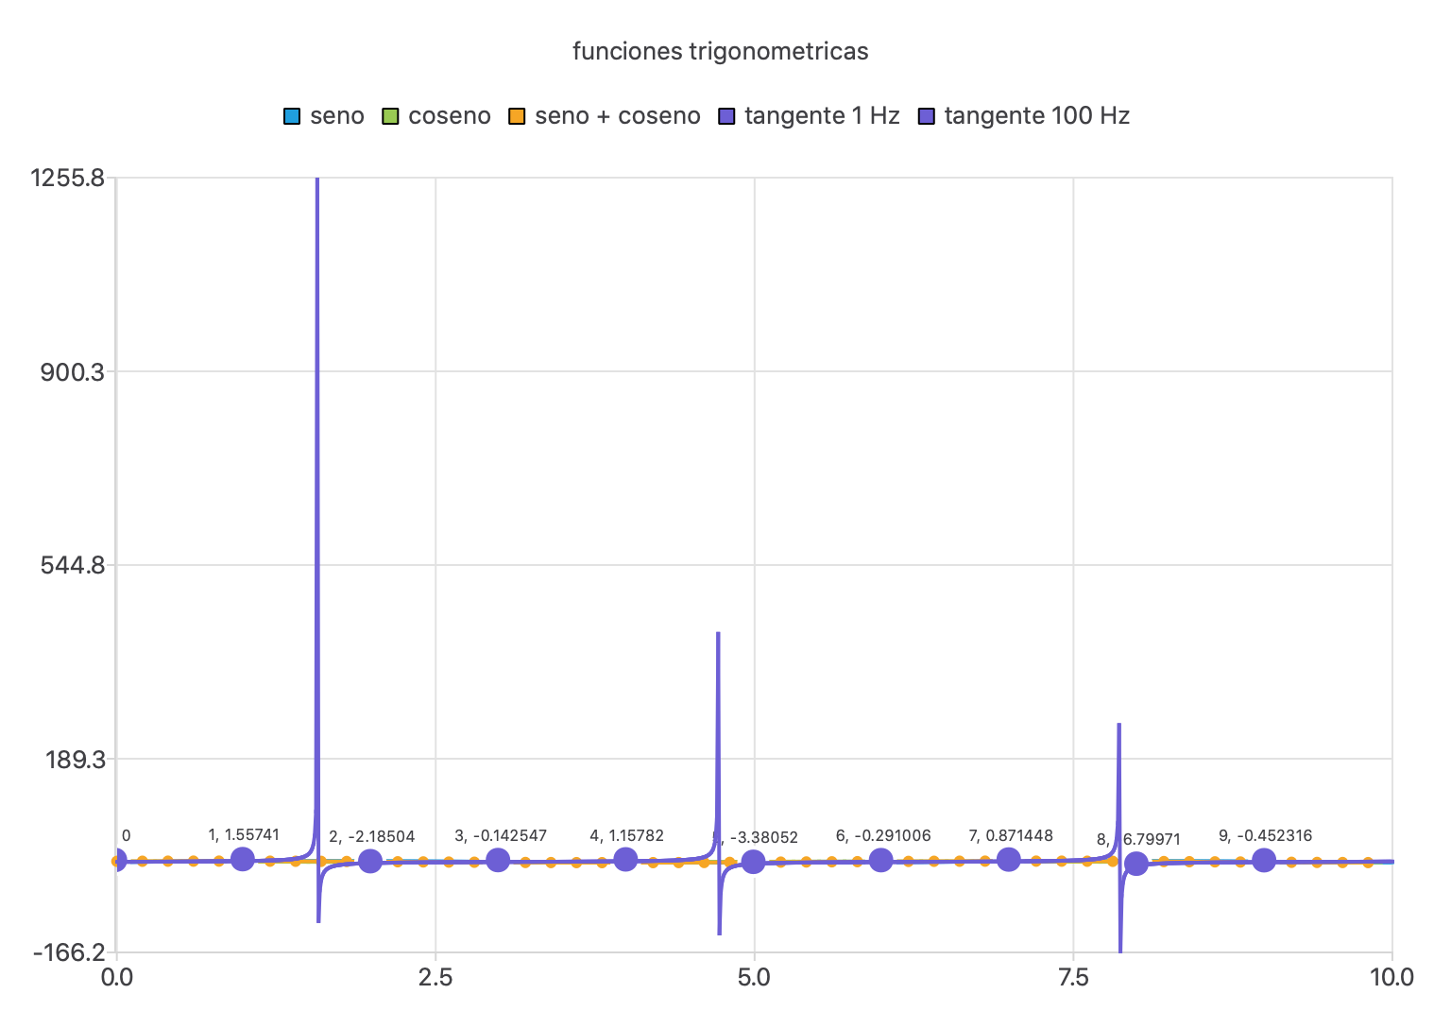
5) TANGENTE LINE
Agregue una nueva serie de tipo línea de la tangente a una frecuencia de 100 [Hz]
Configure su serie para que ambas tangentes tengan el mismo color

Slide 9
6) EJE Y
Modifique las propiedades de su eje Y para graficar solo en el rango [-2 , 2]

